Slide 1
Sistema para Procura e Oferta de Emprego
Jurema de Sousa: nº13064
Marcelina João: nº 12729
Turma: A1
Orientador: Joelson Narciso

Slide 2
ÍNDICE
Introdução
Problemática
Objectivos
3.1. Geral
3.2 Específicos
Justificativa
Metodologia
Ferramentas e Tecnologias
Diagamas
Conclusão

Slide 3


Introdução
Actualmente as tecnológias estão sempre em desenvolvimento, todos dias surgem frameworks para todo tipo de linguagem, os desenvolvedores estão adicionando ferramentas que ajudam e facilitam os desenvolvimento de diversas aplicações fazendo com que diversas pessoas se enteressem mais por tecnologias.

Slide 4
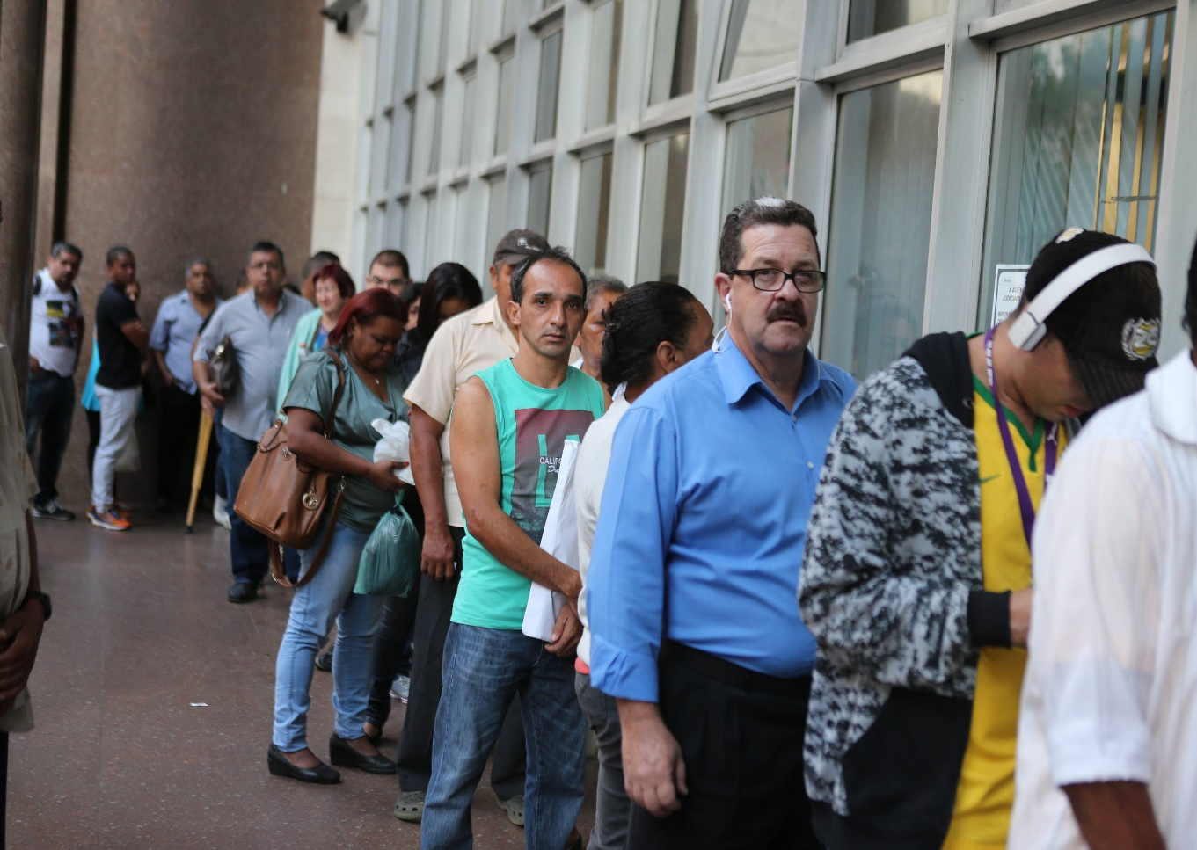

Problemática

Slide 5
Objectivos do Sistema
Geral
Desenvolver o Sistema para Facicitar a Procura de Emprego.
Específicos
Planear o ciclo de funcionamento do projetos;
Construir o Front-end do sistema;
Fazer o levantamento de requisitos do sistema;
Definir as tecnologias a serem usadas;
Fazer os diagramas do sistema;
Criar o modelo lógico;
Criar a estrutura da base de dados do sistema;
Desenvolver o sistemas;
Realizar testes no sistema;
Colocar o sistema em funcionamento.

Slide 6

Justificativa

Slide 7

















Ferramentas e Tecnologias

Slide 8
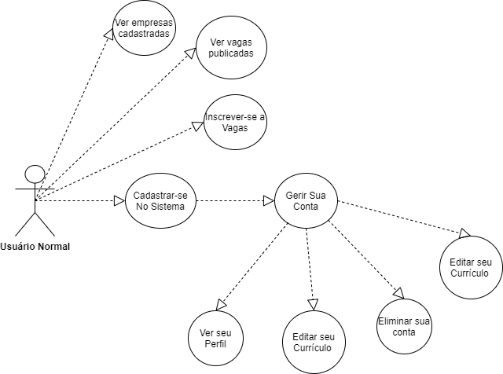
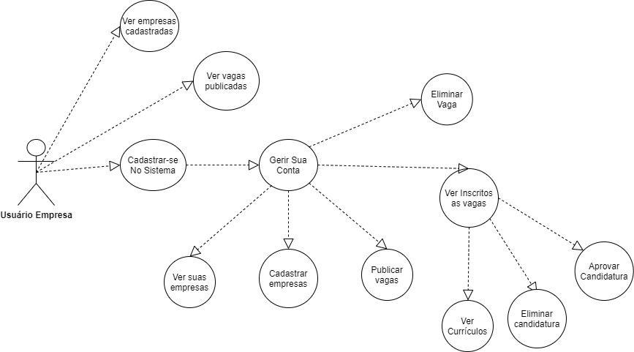
Gestão de Utilizadores do Sistema

Slide 9
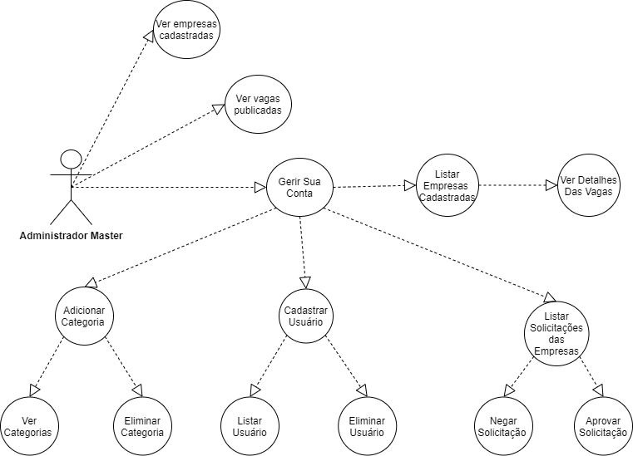
Continuação

Slide 10
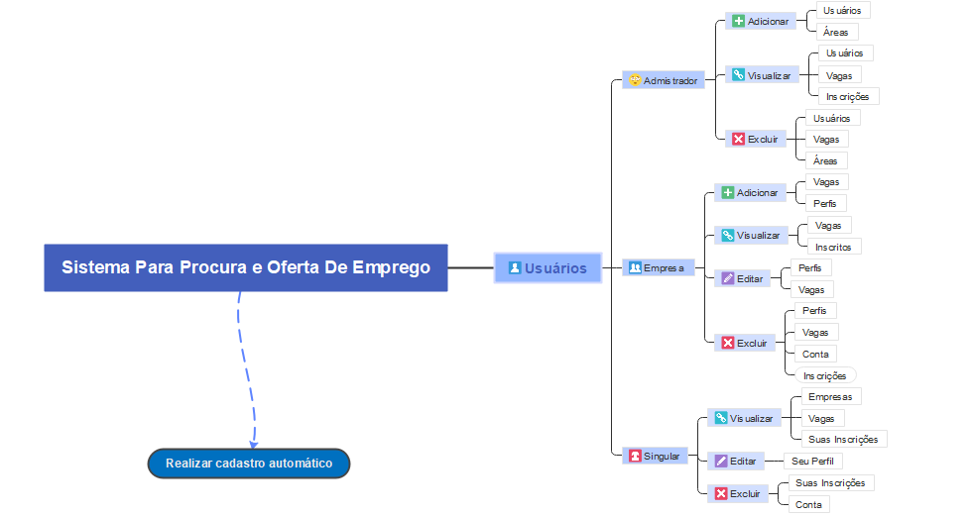
Mapa Mental

Slide 11
Apresentação

Slide 12
Conclusão
Após concluirmos o trabalho com muita dedicação, esperamos ter alcançado o resultado pretendido e cumprindo com os requisitos citados nos môdulos anteriores.
Concluimos que o sistema para procura e oferta de emprego é um sistema web desenvolvido com objectivo de ajudar as pessoas a procurar e encontrar emprego em Angola de maneira simplificada.

